Slide 1
PLETEMO NITI MREŽE Z MULTIKULTI JEZIKANJEM
PREDSTAVITEV DRŽAVE SLOVENIJE
IZDELAVA MAKETE TRIGLAVA – SIMBOLA SLOVENIJE
OSNOVNA ŠOLA POLJANE NAD ŠKOFJO LOKO
MENTORICA: MATEJA NASTRAN

Slide 2
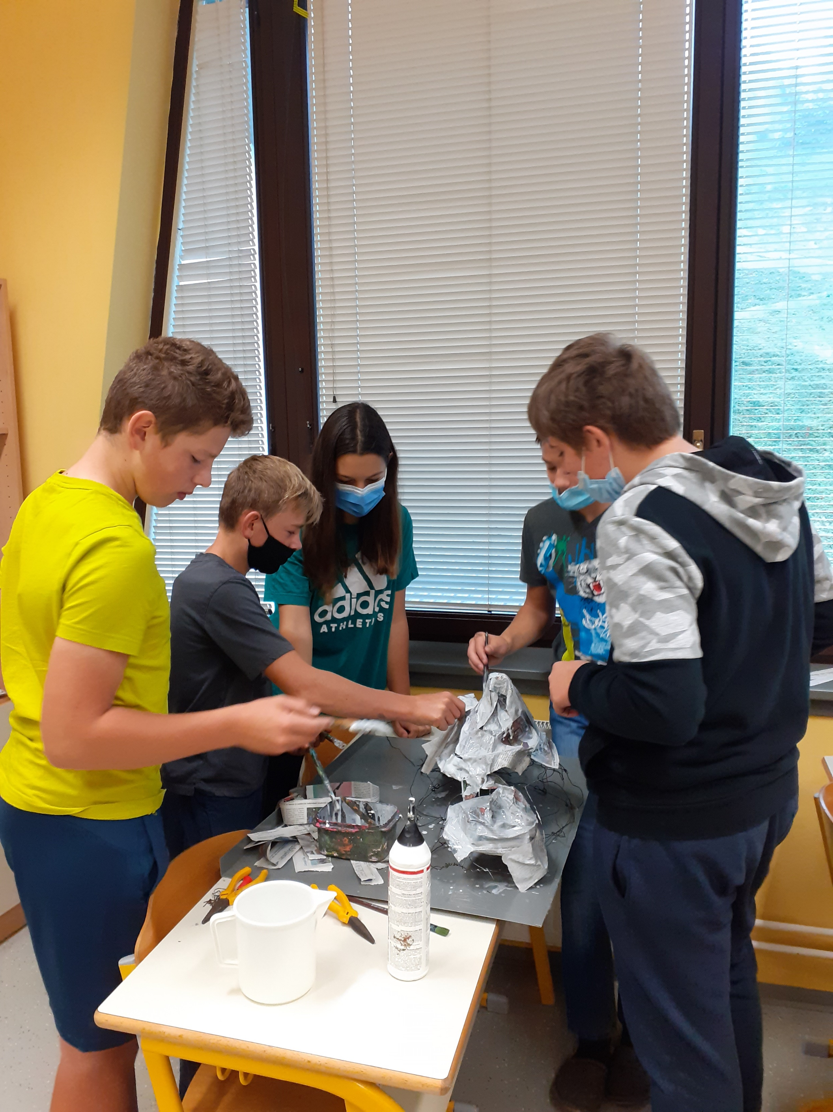
OBLIKOVANJE OSNOVE IZ ŽICE IN LEPLJENJE

Slide 3
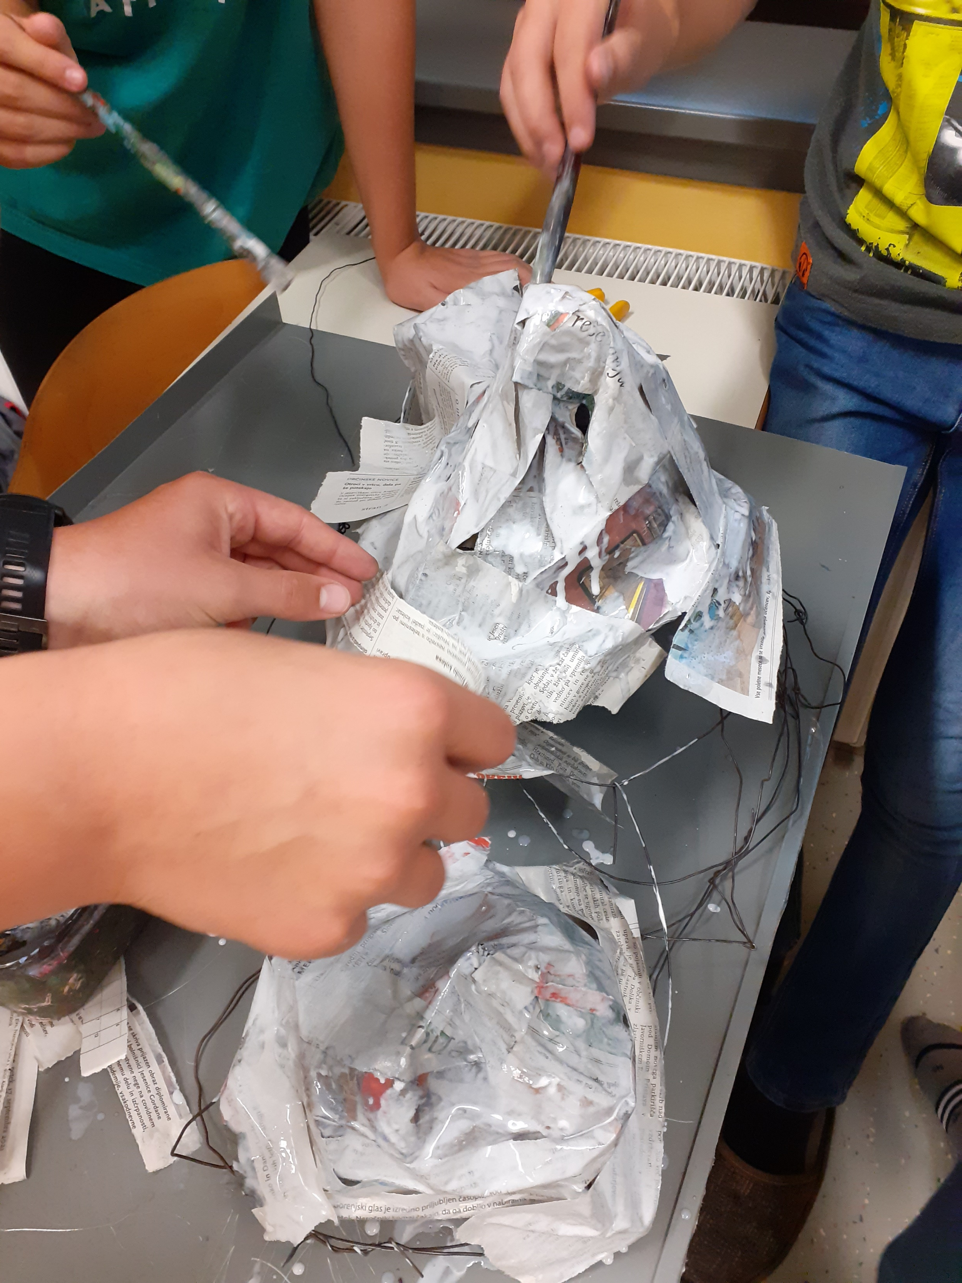
NANAŠANJE LEPILA – POČASI IN NATANČNO

Slide 4
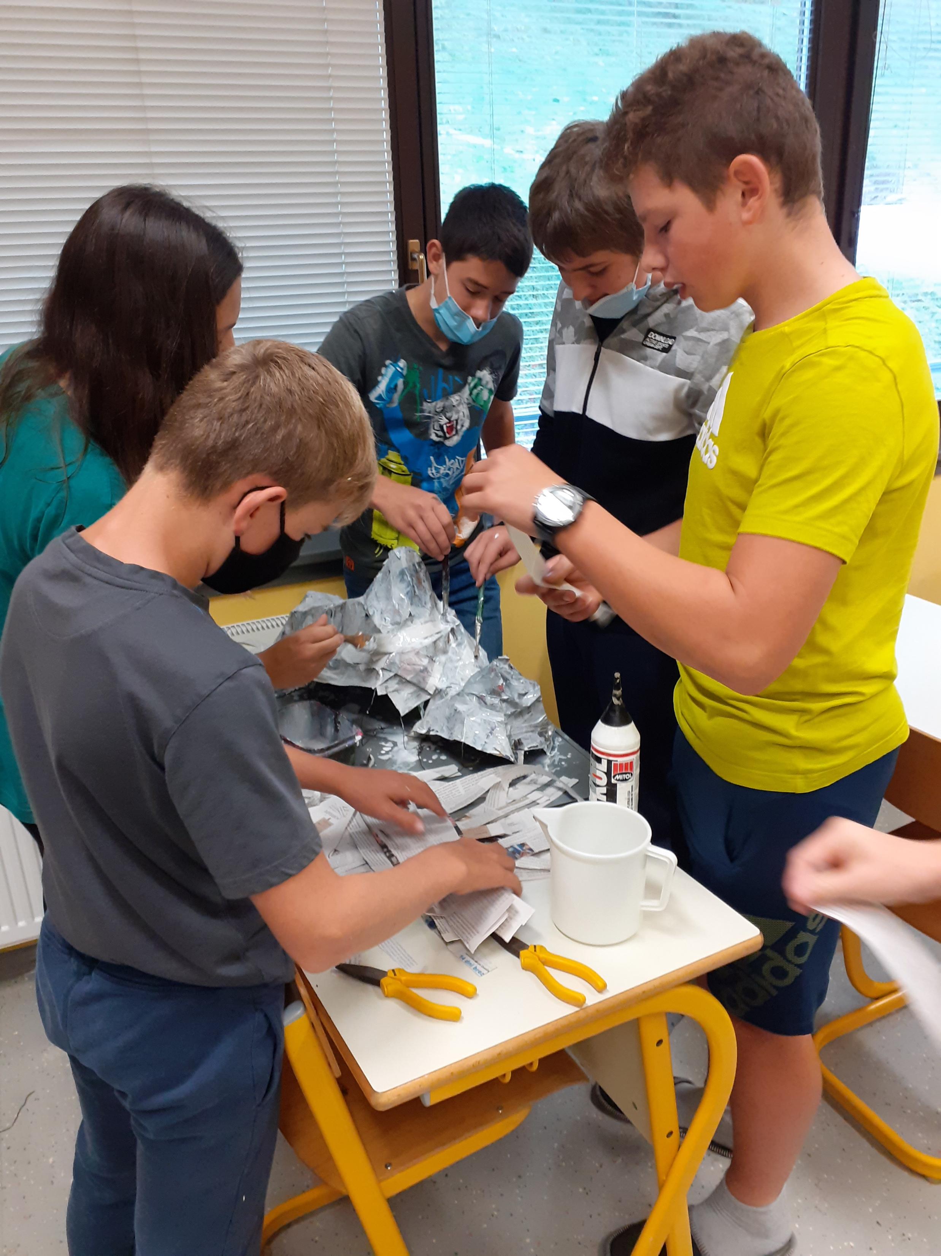
SKUPINSKO DELO

Slide 5
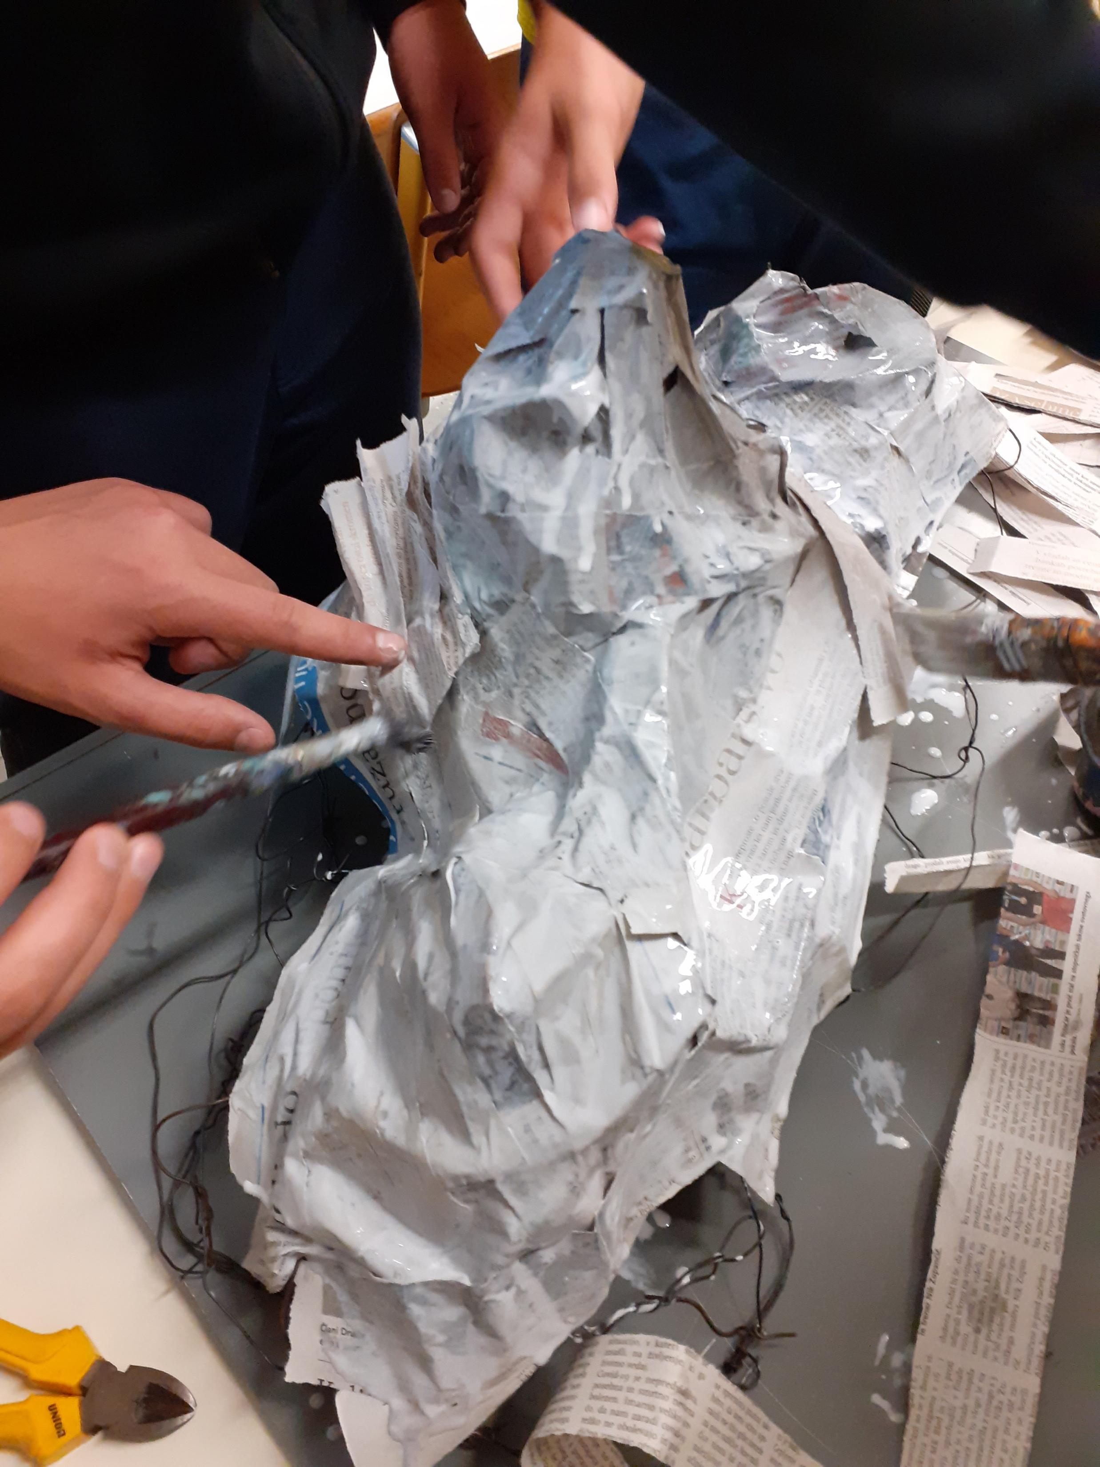
KOŠČEK ZA KOŠČKOM

Slide 6
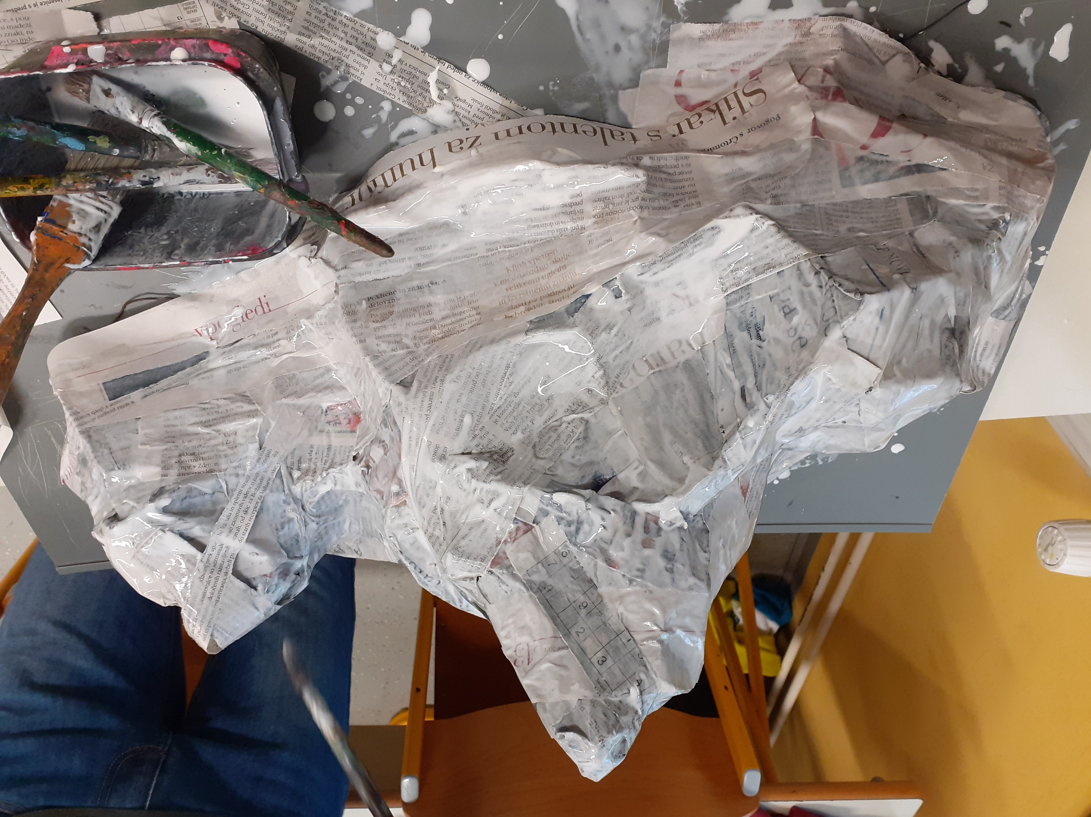
OSNOVA JE KONČANA.

Slide 7
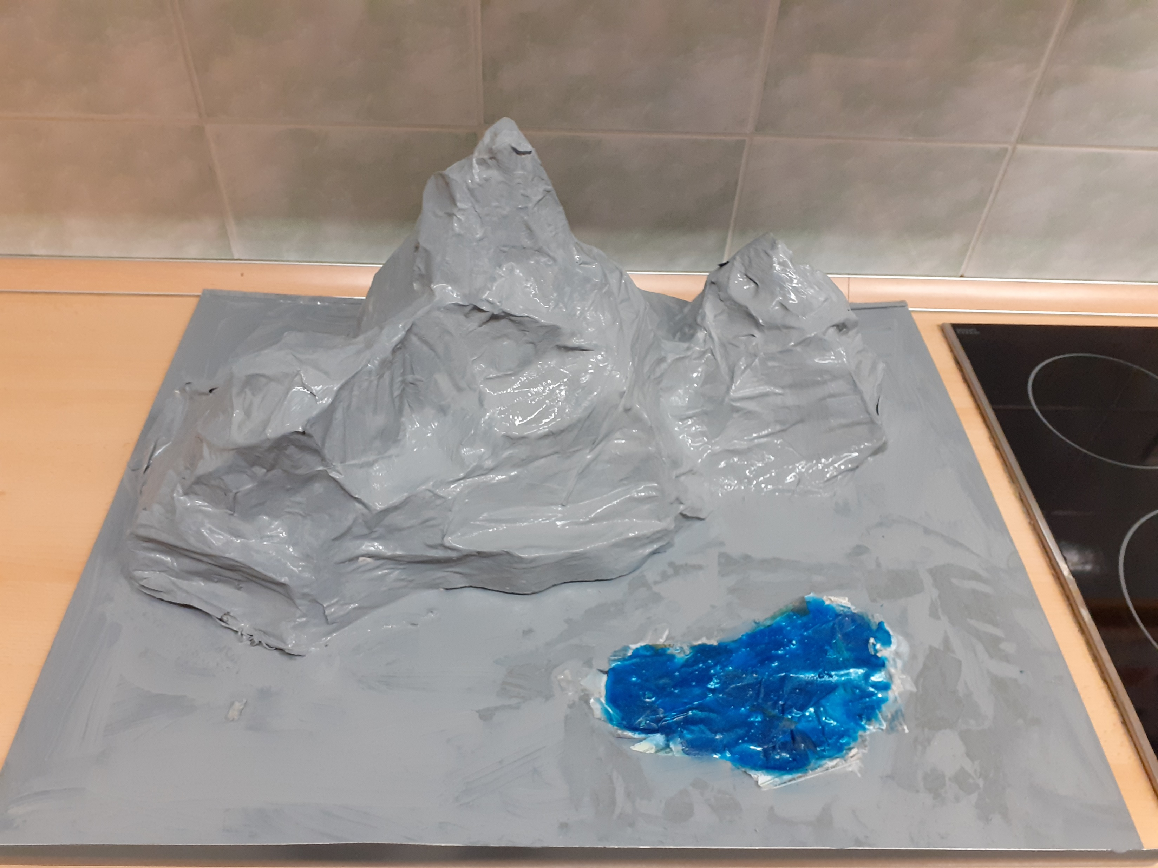
TRIGLAV Z JEZEROM

Slide 8
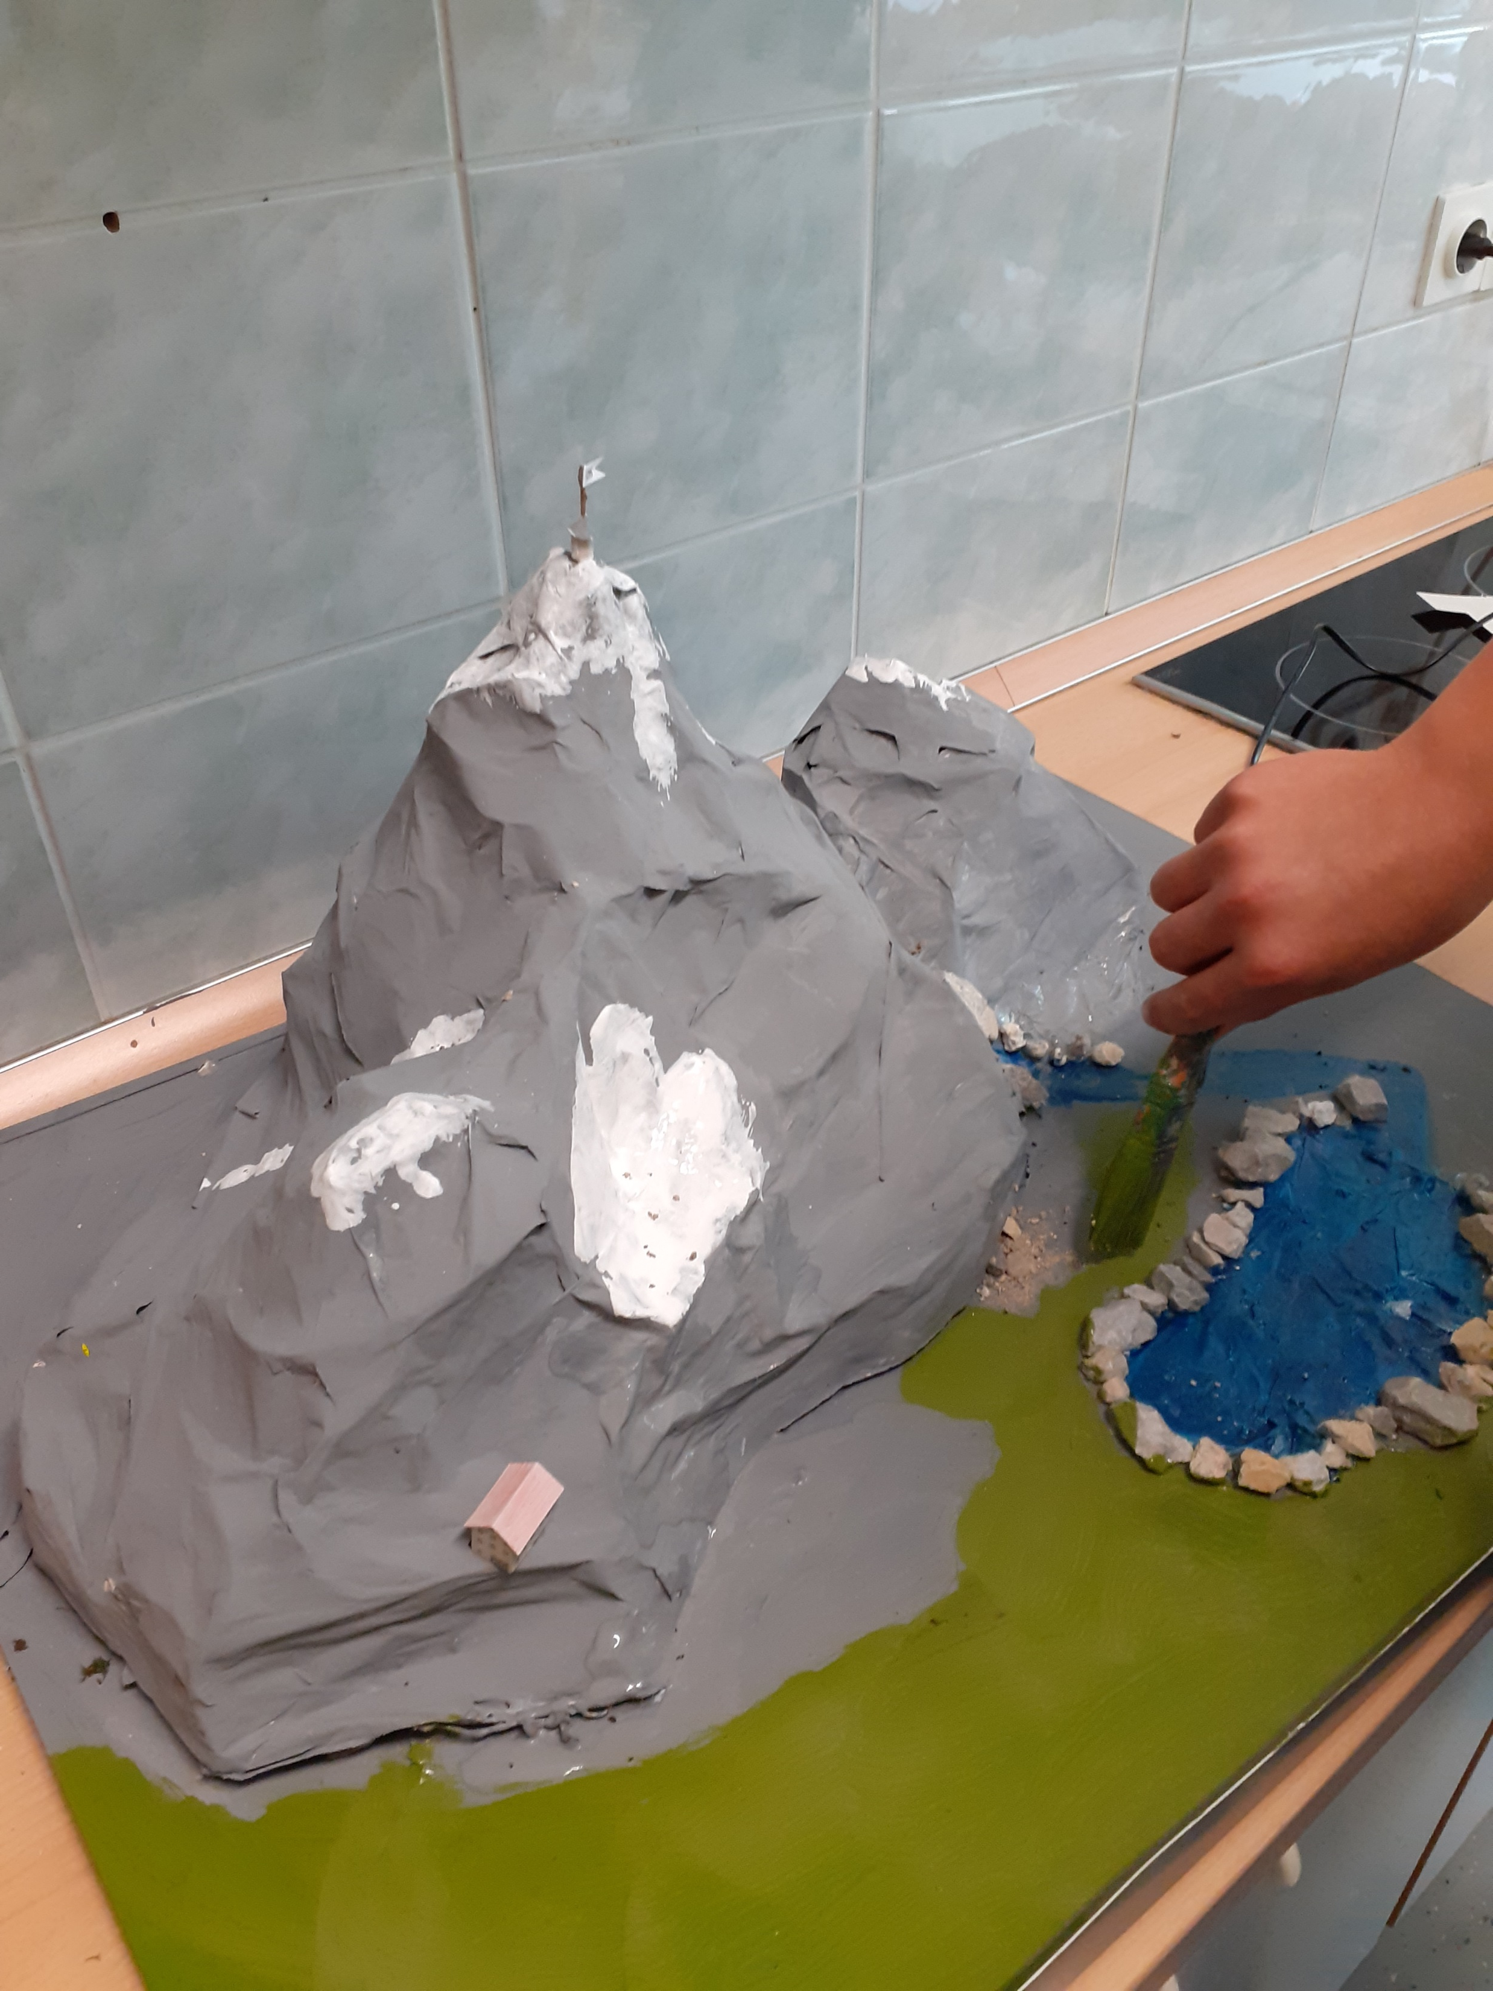
BARVANJE TRAVE

Slide 9
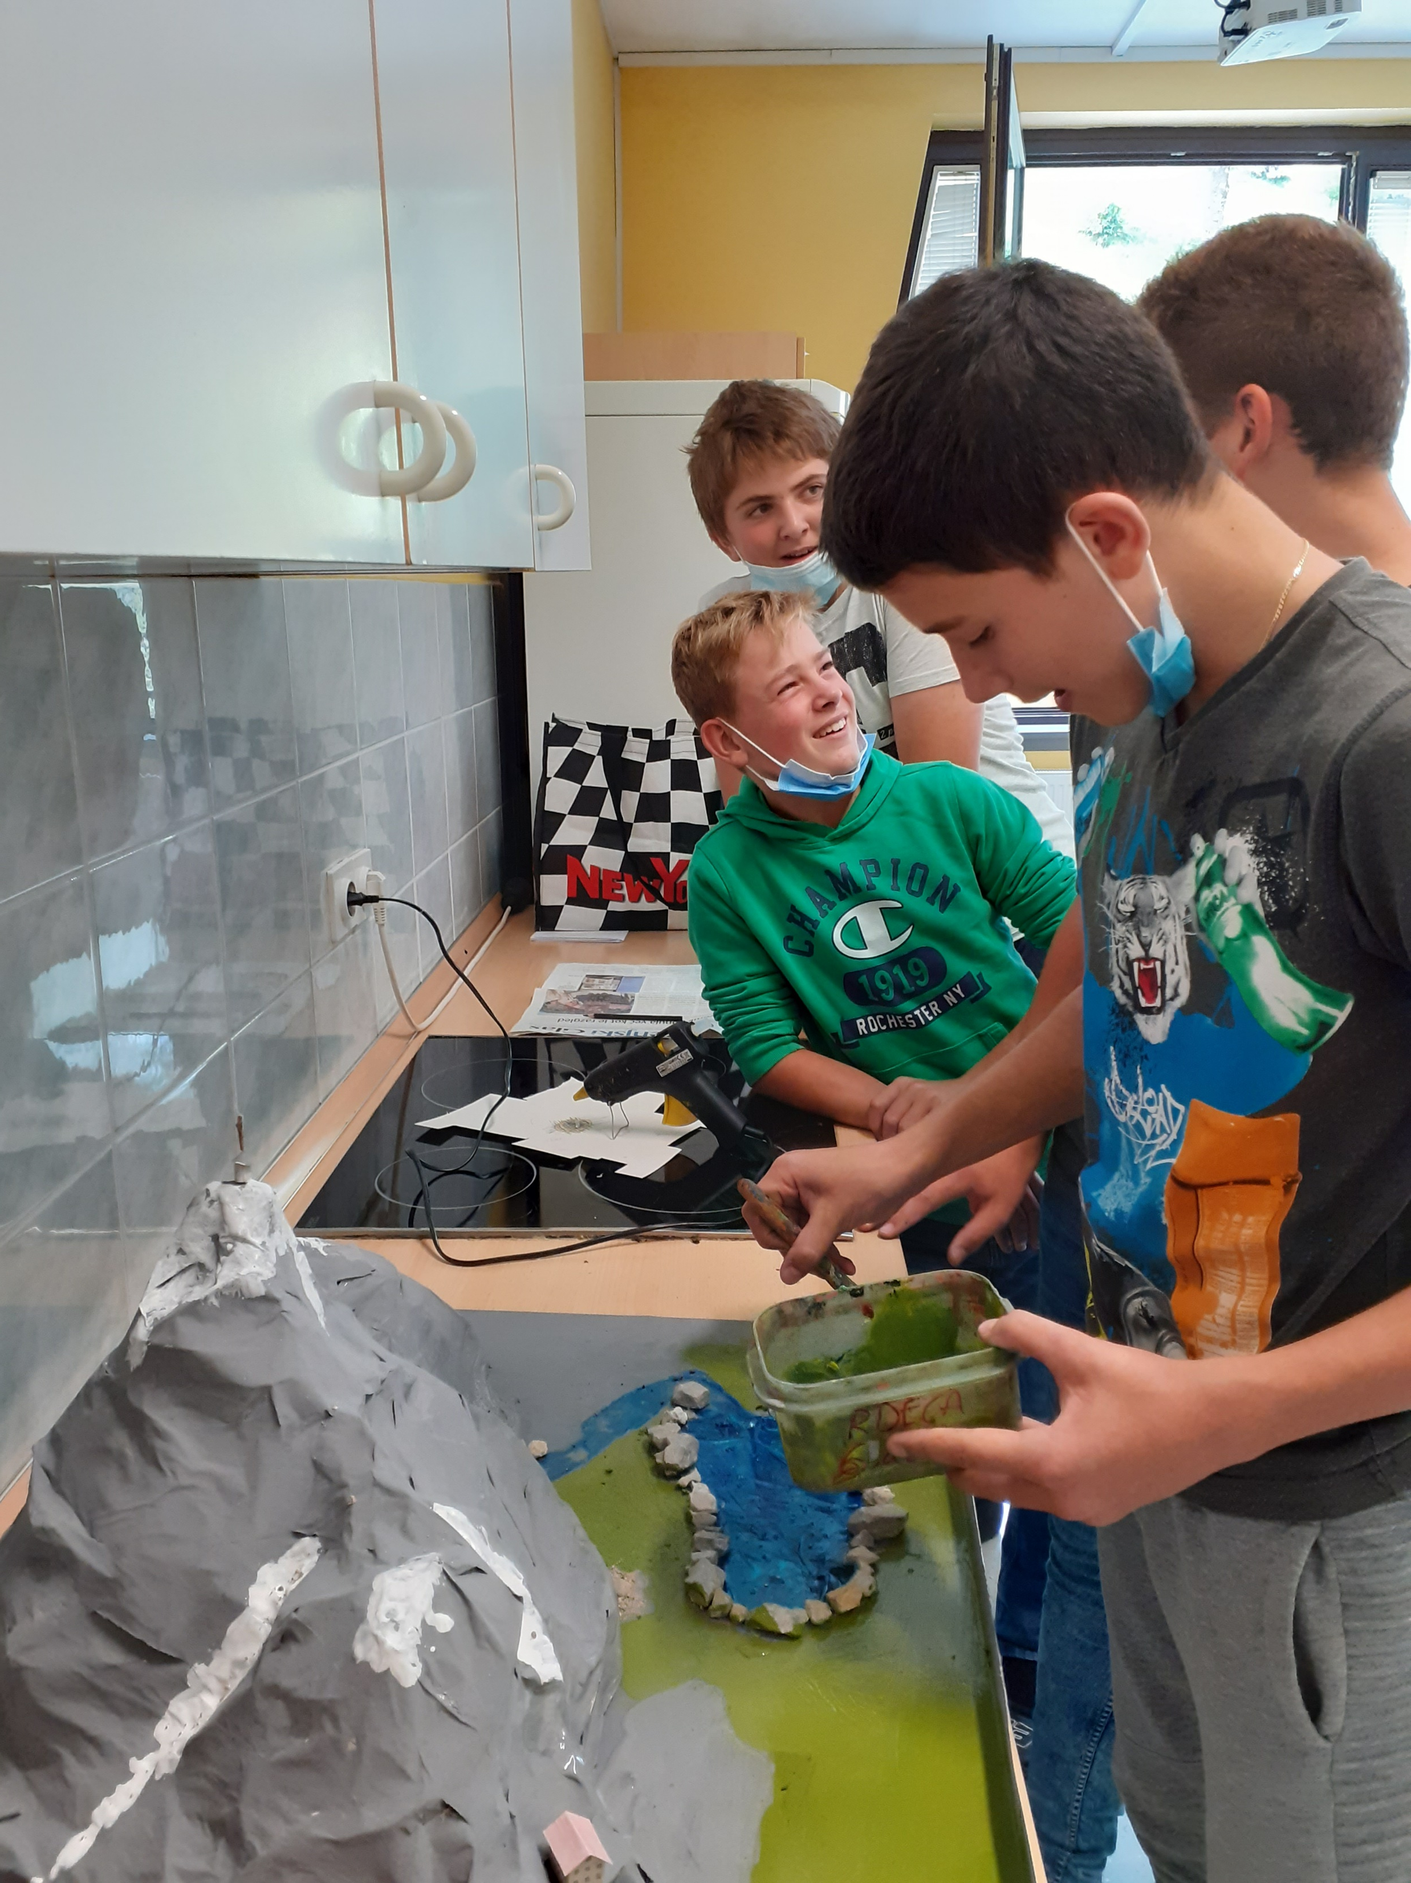
ŠE MALO BARVE PA BO.

